Slide 1
Гораций Квинт Флакк
Біографія

Slide 2
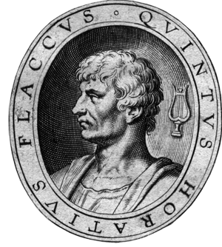
Квінт Горацій Флакк народився 8 грудня 65 до н. е.. в сім`ї вільновідпущеника, власника скромного маєтку в Венузіі, римської військової колонії на південному сході Італії, на кордоні Луканії і Апулії.
Батько Горація був вільновідпущеником. Юридично діти вільновідпущеників прирівнювалися до вільнонародженим, але таке походження, тим не менш, розглядалася як соціальна неповноцінність, яка остаточно згладжувалася тільки в наступному поколінні.

Slide 3
Горацій пройшов через усі ступені освіти, звичайного у римської знаті свого часу: від первинного навчання в школі Орбілія в Римі, де він вивчав «Латинську Одіссею» Лівія Андроніка і Гомера до платонівської Академії в Афінах, де він займався грецькою літературою і філософією. У Афінах Горацій так добре оволодів грецькою, що навіть писав на ньому вірші. Літературні та філософські заняття Горація в Афінах були перервані громадянською війною, яка настала після вбивства Цезаря в 44 Восени цього року, приблизно через півроку після вбивства Цезаря, в Афіни прибуває Брут.

Slide 4
2 вересня 31 до н. е.. Горацій разом з Меценатом присутній при битві біля мису Акцій. У 30 до н. е.. виходить друга книга «Сатир» і «Еподи», збірка з 17 віршів, які він писав одночасно з сатирами.
Так, в 13 з`явилася 4-я книга од, в яку увійшло п`ятнадцять віршів, написаних в дифірамбічній манері давньогрецького поета Піндара. Імперія остаточно стабілізувалася, і в одах вже не залишається сліду республіканської ідеології. Книга, що складається з трьох листів, створювалася між 19 і 10 роками. Перше послання, звернене до Августу (який висловлював своє незадоволення з приводу того, що досі ще не потрапив в число адресатів) вийшло імовірно в 12. Друге послання, звернене до Юлію Флору, виходило раніше, між 20 і 19 роками; третє, звернене до Пізона, вийшло імовірно в 10

Slide 5
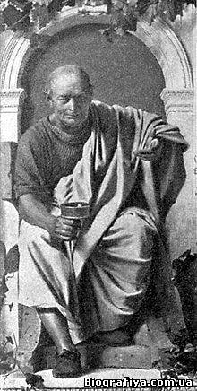
Смерть Горація настала від раптової хвороби, незадовго до його 57-річчя, 27 листопада 8 р.. Як вказує Светоній, помер Горацій «через п`ятдесят дев`ять днів після смерті Мецената, на п`ятдесят сьомому році життя, спадкоємцем призначивши Августа, при свідках усно, так як замучений нападом хвороби був не в силах підписати таблички заповіту. Похований і заритий на околиці Еськвілін поруч з могилою Мецената ».

